Slide 1


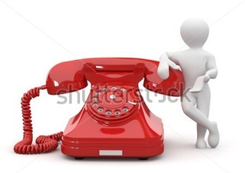
ระบบจัดการร้านโทรศัพท์มือถือ
กรณีศึกษา : ร้านโทรศัพท์แฮปปี้โฟน
MobilePhoneShop Management System
CaseStudy : HappyPhone
อาจารย์ที่ปรึกษา : .........................................
นายนที ปัชชาเขียว
นาย..........................
นางสาว....................
แผนกวิชาเทคโนโลยีสารสนเทศ

Slide 2

บทที่ 1 บทนำ
ความเป็นมาและความสำคัญของปัญหา
วัตถุประสงค์ของการวิจัย
ขอบเขตของการศึกษา
ผลที่คาดว่าจะได้รับ

Slide 3
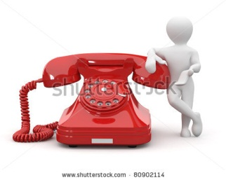


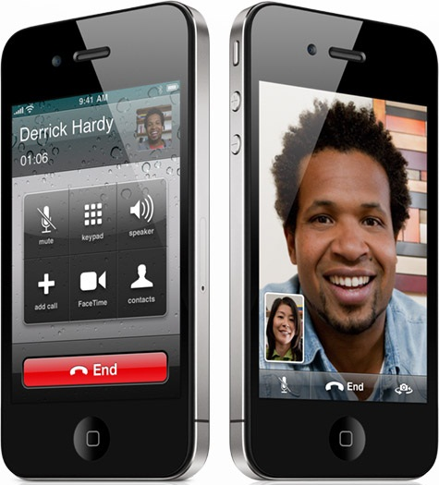

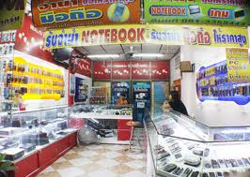
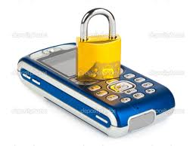
ความเป็นมาและความสำคัญของการวิจัย
ความสำคัญของโทรศัพท์มือถือ

Slide 4

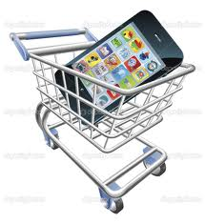



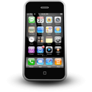
บทที่ 1 ความเป็นมาและความสำคัญของการวิจัย
สาเหตุและปัญหา
เสียเวลา
ความปลอดภัย
บันทึกข้อมูล
ตรวจสอบสินค้า
ขายสินค้า
จัดเก็บข้อมูล

Slide 5



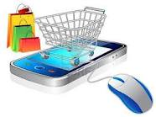

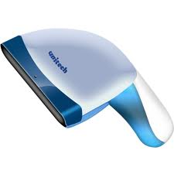
บทที่ 1 ความเป็นมาและความสำคัญของการวิจัย (ต่อ)
แนวทางการแก้ปัญหา
เครื่องมือที่ใช้ในการพัฒนาระบบ
ใช้ในการพัฒนาระบบ
พัฒนาระบบจัดการร้านโทรศัพท์มือถือ
จัดการร้านโทรศัพท์มือถือ
พัฒนาระบบจัดการร้านโทรศัพท์มือถือ
ใช้ออกแบบฐานข้อมูล
พัฒนาระบบจัดการร้านโทรศัพท์มือถือ
พัฒนาระบบจัดการร้านโทรศัพท์มือถือ
ใช้ออกใบรายงาน
ใช้อ่านรหัสสินค้าเข้าฐานข้อมูล

Slide 6

บทที่ 1 วัตถุประสงค์ของการวิจัย
1. เพื่อวิเคราะห์และออกแบบร้านโทรศัพท์มือถือ
2. เพื่อพัฒนาโปรแกรมประยุกต์สำหรับบริหารงานร้านโทรศัพท์มือถือ
3. เพื่อหาประสิทธิภาพความพึงพอใจในการใช้งานระบบร้านโทรศัพท์มือถือ
4. เพื่อศึกษาการวิเคราะห์และออกแบบระบบสำหรับบริหารร้านได้อย่างเหมาะสม

Slide 7
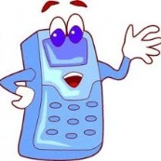

บทที่ 1 ขอบเขตของการศึกษา
ขอบเขตของการศึกษา
1. การจัดการข้อมูลหลัก
2. ฐานข้อมูลลูกค้า
6. จัดทำรายงาน
5. ซ่อมสินค้า
3. คลังสินค้า
4. ขายสินค้า

Slide 8
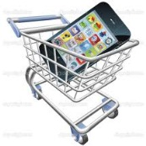
บทที่ 1 ผลที่คาดว่าจะได้รับ
1. เพื่อวิเคราะห์และออกแบบระบบที่ใช้ในการแก้ปัญหาร้านโทรศัพท์มือถือได้อย่างเหมาะสม
2. เพื่อสร้างระบบบริหารร้านโดยให้มีประสิทธิภาพครอบคลุมการทำงานมากยิ่งขึ้นในทุกๆ ด้าน
3. ผู้ศึกษาสามารถนำความรู้ไปประยุกต์ใช้หรือต่อยอดระบบให้พัฒนาก้าวหน้าต่อไปอีกได้
4. ผู้ใช้งานโปรแกรมมีความพึงพอใจ

Slide 9
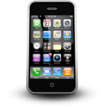
บทที่ 2 เอกสารและงานวิจัยที่เกี่ยวข้อง
ทฤษฏีที่เกี่ยวข้อง
1. ระบบการขายสินค้าผ้าไทย (Thai Clothing Sales System) ยุพดี ทองโคตร
2. โครงการระบบจัดการร้านขายของที่ระลึกทางอินเตอร์เน็ต โดยใช้ Intelligent Agent ฑาริกา วันเจียม
3. การพัฒนาโปรแกรมระบบงานสหกรณ์ร้านค้า (A DEVELOPMENT OF COOPERATIVE SHOP SYSTEM PROGRAM) นิรุธ บุตรวงศ์,ผดุงพล ปุพบุญ,จิตรลดา ศุภดล
4. การพัฒนาระบบคลังสินค้าด้วยเทคโนโลยี RFID จากกรณีศึกษาเครื่องปั้นดินเผา ร้านชาวเดิม วรพันธุ์ วิจิตรจริยา
5. ระบบสารสนเทศเพื่อการจัดการร้านสะดวกซื้อ พนมศักดิ์ งามสม

Slide 10
บทที่ 3 วิธีการดำเนินการศึกษาและออกแบบระบบ
ขั้นตอนการพัฒนาระบบการจัดการร้านโทรศัพท์มือถือ กรณีศึกษาร้านแฮปปี้โฟน
1.
ศึกษารวบรวมข้อมูล เกี่ยวกับระบบร้านโทรศัพท์มือถือ
2.
สำรวจความต้องการของผู้ใช้ระบบ
3.
การวิเคราะห์ระบบ
4.
5.
6.
การออกแบบระบบ
การพัฒนาโปรแกรมและจัดทำเอกสาร
ทดสอบและปรับปรุงแก้ไขระบบ
7.
การประเมินผล

Slide 11
แผนภาพบริบทร้านโทรศัพท์มือถือ
ใบรายละเอียดกำไรขั้นต้น
เจ้าของกิจการ
พนักงาน
ข้อมูลพนักงาน
รายงานคงเหลือสินค้า
ข้อมูลอุปกรณ์เสริม
รายงานการตัดสต็อกสินค้า
ข้อมูลรุ่นสินค้า
รายงานการสั่งซื้อสินค้า
ข้อมูลประเภทสินค้า
รายงานการซ่อมสินค้า
ข้อมูลยี่ห้อสินค้า
รายงานการเคลื่อนไหวของสินค้า
ชื่อผู้ใช้,รหัสผ่าน
ข้อมูลของร้าน
ระบบจัดการร้านโทรศัพท์มือถือ กรณีศึกษาร้านแฮปปี้โฟน
ใบเสร็จรับเงิน/ใบกำกับภาษี
ข้อมูลลูกค้า
ใบสั่งซ้อสินค้า
ใบสั่งสินค้า
ลูกค้า
รายละเอียดสินค้า
บริษัท
ใบสั่งสินค้า
ใบส่งของ/ใบกำกับภาษี
ใบซ่อมสินค้า
ใบเสร็จรับเงิน/ใบกำกับภาษี

Slide 12
ระบบจัดการร้านโทรศัพท์มือถือ กรณีศึกษาร้านแฮปปี้โฟน
จัดการข้อมูลหลัก
ข้อมูลลูกค้า
คลังสินค้า
บาร์โค้ด
ขายสินค้า
ซ่อมสินค้า
ตรวจสอบสินค้า
รายละเอียดกำไรขั้นต้น
จัดทำรางงาน
รายละเอียดสินค้าคงเหลือ
รายงานการตัดสต็อกสินค้า
ปรับปรุงข้อมูลพนักงาน
ปรับปรุงข้อมูลร้าน
ข้อมูลหลัก
สมัครสมาชิก
ปรับปรุงข้อมูลสมาชิก
รายงาน
สินค้าใกล้หมด
สั่งซื้อสินค้า
ขายสินค้า
จองสินค้า
ปิดบัญชีการขาย
รับสินค้าเข้าคลัง
รายงาน
รายงาน
รายงานการสั่งซื้อสินค้า
ซ่อมสินค้า
รายงาน
รายงานการซ่อมสินค้า
แผนภาพลำดับขั้นของโปรเซส ระบบจัดการร้านโทรศัพท์มือถือ
รายงานการสินค้าขายดี 10 อันดับ
รายงานการขายสินค้า
รายงานการเคลื่อนไหวสินค้า
รายงานการซ่อมสินค้า

Slide 13








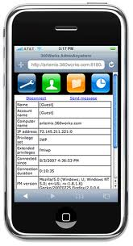




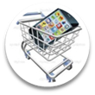




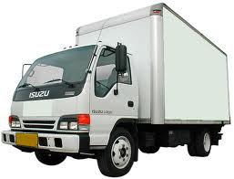




ตัวอย่างการทำงานของระบบร้านโทรศัพท์มือถือ
ข้อมูลหลัก
รายงาน
ข้อมูลลูกค้า
คลังสินค้า
ขายสินค้า
ซ่อมสินค้า
เจ้าของร้าน
ลูกค้า
User/login
ลูกค้า
ลูกค้า
สั่งซื้อสินค้า

Slide 14
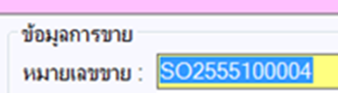
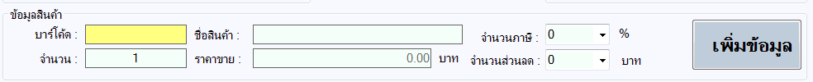
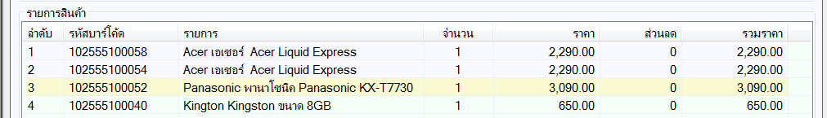
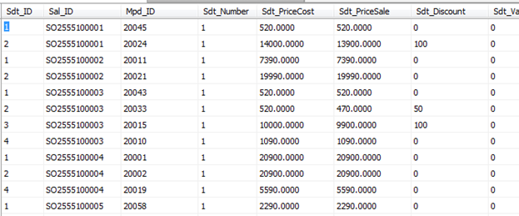
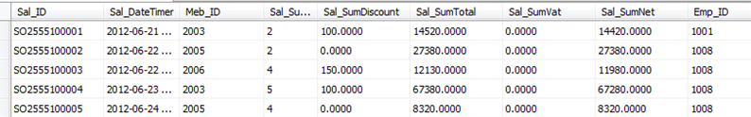
แสดงการขายสินค้า
บันทึก

Slide 15
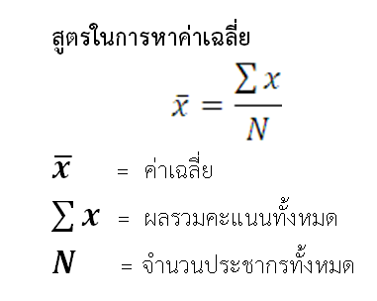
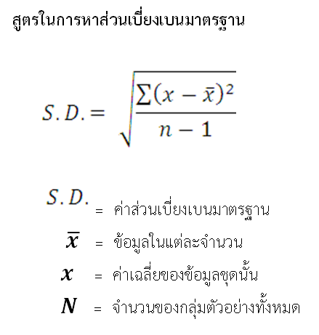
บทที่ 4 ผลการศึกษาค้นคว้า
วิเคราะห์ผลการทดลองด้วยการวัดประสิทธิภาพความพึงพอใจของผู้ทดลองโปรแกรม
โดยวิธีการตอบดังนี้
  สัญลักษณ์ของสถิติที่ใช้ในการวิเคราะห์ข้อมูล
  ผลการวิเคราะห์ข้อมูลเกี่ยวกับความพึงพอใจของผู้ใช้
  การทำงานของโปรแกรม

Slide 16
บทที่ 4 ผลการศึกษาค้นคว้า
ระดับเกณฑ์การประเมินจะมีค่าอยู่ระหว่าง 1.00 ถึง 5.00
โดยผู้ทำการประเมินจำนวน 10 คน
ระดับเกณฑ์ | ความหมาย
4.50 - 5.00 | ประสิทธิภาพของระบบอยู่ในระดับดีมาก
3.50 - 4.49 | ประสิทธิภาพของระบบอยู่ในระดับดี
2.50 - 3.49 | ประสิทธิภาพของระบบอยู่ในระดับพอใช้
1.50 - 2.49 | ประสิทธิภาพของระบบอยู่ในระดับควรปรับปรุง
1.00 - 1.49 | ประสิทธิภาพของระบบอยู่ในระดับต้องปรับปรุง
สรุปผลการวิเคราะห์
ผลการวิเคราะห์ข้อมูลเกี่ยวกับความพึงพอใจของผู้ใช้งาน โปรแกรมระบบการจัดการร้านโทรศัพท์มือถือ กรณีศึกษาร้านแฮปปี้โฟน แสดงให้เห็นว่า ผู้ใช้งานมีความพึงพอใจในการใช้งานโปรแกรมอยู่ในระดับดี คือ มีค่าเฉลี่ยเป็น 4.07 และส่วนเบี่ยงเบนมาตรฐานเป็น 0.64

Slide 17
บทที่ 5 บทสรุปและข้อเสนอแนะ
บทสรุป
จากการศึกษาและพัฒนาระบบจัดการร้านโทรศัพท์มือถือ ทำให้ได้โปรแกรมประยุกต์เพื่อจัดการกับข้อมูลโทรศัพท์มือถือและคู่มือการใช้งานโปรแกรมระบบจัดการร้านโทรศัพท์มือถือ สามารถนำไปใช้ในการสนับสนุนการดำเนินงานของร้านโทรศัพท์และอำนวยความสะดวกให้กับพนักงานในการจัดการข้อมูลสินค้า ขายสินค้า และการซ่อมสินค้าซึ่งช่วยให้เกิดความสะดวกรวดเร็วในการปฏิบัติงาน และลดขั้นตอนการทำงานให้น้อยลง

Slide 18
บทที่ 5 บทสรุปและข้อเสนอแนะ
ปัญหาและอุปสรรค
การศึกษาข้อมูลระบบจัดการร้านโทรศัพท์มือถือ กรณีศึกษา ร้านแฮปปี้โฟน ข้อมูลส่วนใหญ่ทางร้านไม่สามารถเปิดเผยได้ เนื่องจากข้อมูลมีความสำคัญ ซึ่งอาจก่อให้เกิดความเสียหายแก่ข้อมูลและส่งผลระทบต่อความปลอดภัยของร้านได้ จึงทำให้การศึกษาและรวบรวมข้อมูลจากร้านแฮปปี้โฟนเป็นไปได้ยาก
ระบบจัดการร้านโทรศัพท์มือถือยังขาดระบบออนไลน์
ข้อเสนอแนะ

